Slide 1
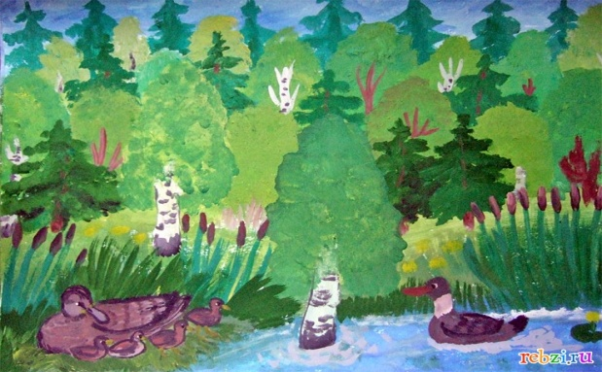
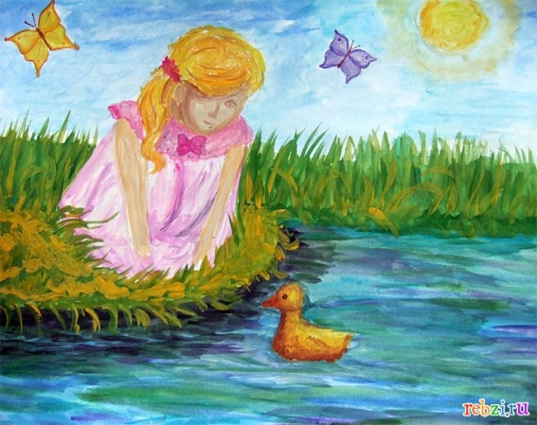
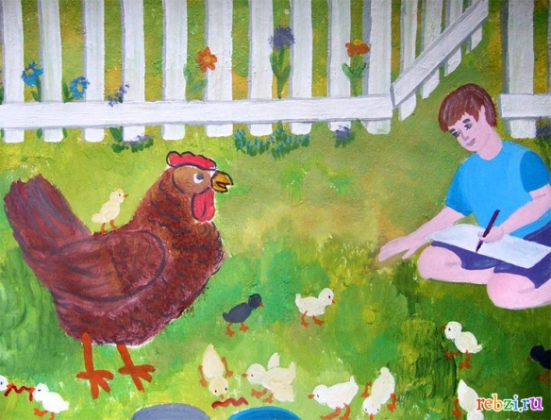
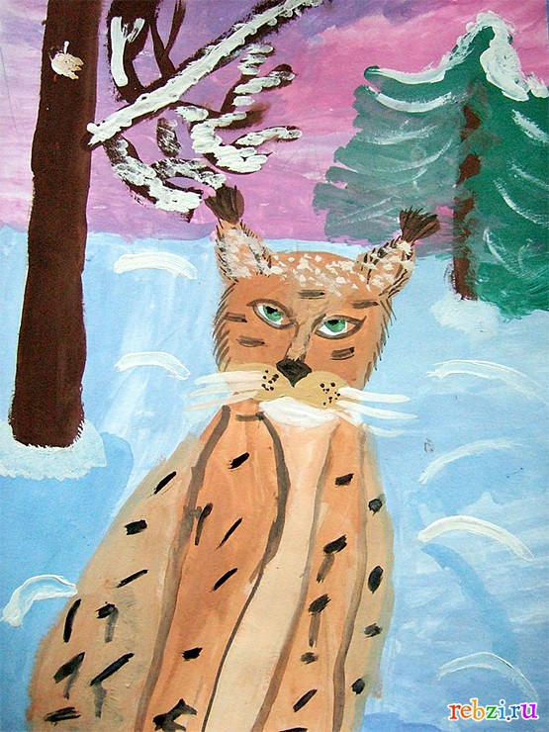
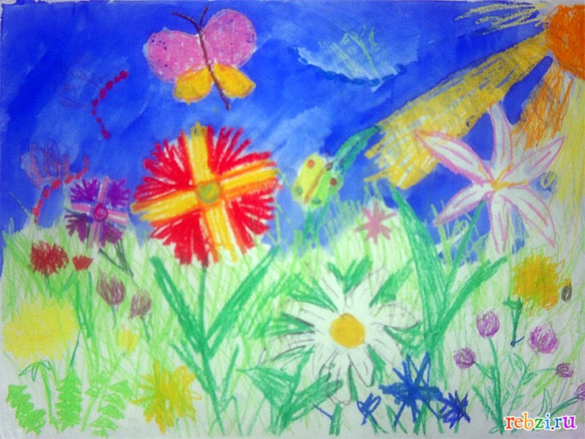
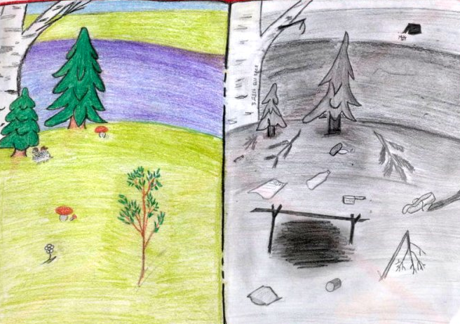
МИР ГЛАЗАМИ ДЕТЕЙ «Сохраните для нас зеленую планету»
Кошелькова Аня 7 лет
«Нужно беречь нашу природу: деревья и животных»
Борисова Люба 7 лет
«В чистую воду можно смотреться как в зеркало»
Жуков Ваня 7 лет
«Я радуюсь, что выйдя из дома могу потрогать зеленую травку!»
Долматов Егор 5 лет
«Нельзя мусорить в лесу, мы ведь там отдыхаем!»
Симанкова Лиза, 5 лет
«Мне очень нравится смотреть на цветы и бабочек. Они такие красивые!»
Калинина Ирина 6 лет
«Я хочу, чтобы дикие животные никуда не исчезали»

Slide 2
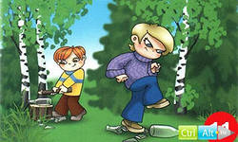
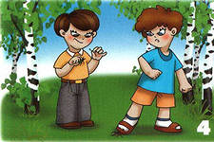
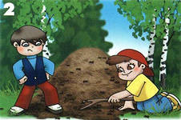
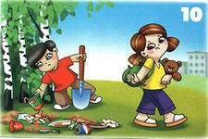
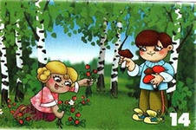
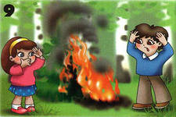
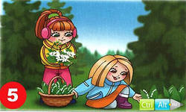
ЗАНИМАТЕЛЬНАЯ ЭКОЛОГИЯ для детей и их родителей
Уважаемые родители, очень важно с самого раннего детства прививать детям навыки бережного отношения к природе. Экологические знания дошкольники будут воспринимать и
запоминать легче и с удовольствием если они преподнесены ненавязчиво в форме игры. В данной газете подобран материал для занятий с детьми занимательной экологией.
Стихи об экологии для дошкольников
Есть в природе равновесие,
Нарушать его нельзя.
В жизни это очень важно
Для тебя и для меня.
Что бы было равновесие
Надо с вами, нам, друзья
Не выбрасывать отходы
И не загрязнять моря.
Меньше ездить на машинах
И пускать из фабрик дым,
Чтоб не летали в атмосфере
И не делали там дыр.
Меньше фантиков, бумажек
Ты на улицу бросай!
Тренируй в себе, ты, ловкость:
Точно в урну попадай.
А когда захочешь кинуть
Ты бумажку не в корзину,
Ты подумай о природе-
Нам ещё здесь жить как вроде!
Расскажите детям о правилах поведения в лесу.
Затем предложите выбрать картинки с изображением неправильного и правильного поведения в лесу и объяснить, почему он так считает.
Игры по экологии
(поиграйте с ребенком дома)
«Вершки-корешки»
Дети сидят в кругу. Взрослый называет овощи, дети делают движения руками: если овощ растёт на земле, на грядке, дети поднимают кисти рук вверх. Если овощ растёт на земле – кисти рук опускают вниз.
«Земля, вода, огонь, воздух»
Играющие становятся в круг, в середине – ведущий. Он бросает мяч кому-нибудь из играющих, произнося при этом одно из четырёх слов: земля, вода, огонь, воздух. Если водящий сказал «земля», тот, кто поймал мяч, должен быстро назвать того, кто обитает в этой среде; на слово «вода» играющий отвечает названием рыб, на слово воздух - названием птиц. При слове «огонь» все должны несколько раз быстро повернуться кругом, помахивая руками. Затем мяч возвращают водящему. Ошибающийся выбывает из игры.
«Какого растения не стало?»
На столик выставляется четыре или пять растений. Дети их запоминают. Взрослый предлагает детям закрыть глазки и убирает одно из растений. Дети открывают глаза и вспоминают, какое растение стояло ещё. Игра проводится 4-5 раз. Можно с каждым разом увеличивать количество растений на столе.
«Четвёртый лишний»
Вы уже знаете, что у нас не только насекомые и птицы летают, но есть и летающие животные. Чтобы убедиться, не путаете ли вы насекомых с другими животными, мы поиграем в игру «Четвёртый лишний»
заяц, ёж, лиса, шмель;
трясогузка, паук, скворец, сорока;
бабочка, стрекоза, енот, пчела;
кузнечик, божья коровка, воробей, майский жук;
пчела, стрекоза, енот, пчела;
кузнечик, божья коровка, воробей, комар;
таракан, муха, пчела, майский жук;
стрекоза, кузнечик, пчела, божья коровка;
лягушка, комар, жук, бабочка;
стрекоза, мотылёк, шмель, воробей.
Экологические загадки для детей расширяют кругозор, в игровой форме знакомят с окружающим миром, элементарными явлениями природы, прививают любовь и уважение к животным и растениям, а также систематизируют экологические знания.
Бегу я как по лесенке, По камушкам звеня, Издалека по песенке Узнаете меня. Ответ (Ручеёк)
Говорю я брату: - Ох, с неба сыплется горох! - Вот чудак, - смеётся брат, - Твой горох ведь это ... Ответ (град)
Пушистая вата Плывёт куда-то. Чем вата ниже, Тем дождик ближе. Ответ (Облака)

Slide 3
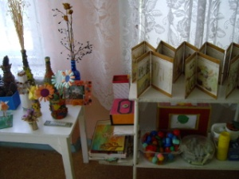
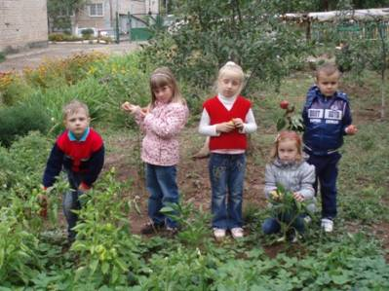
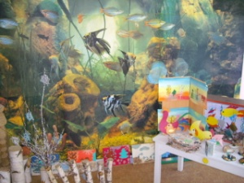
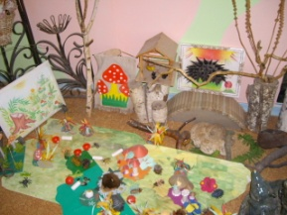
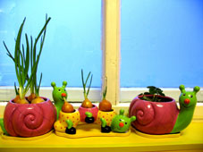
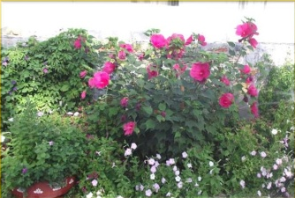
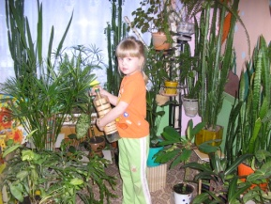
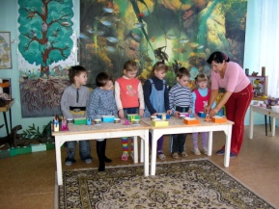
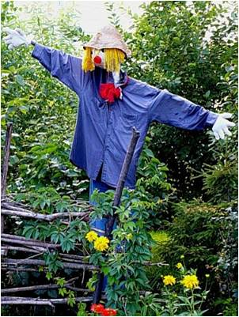
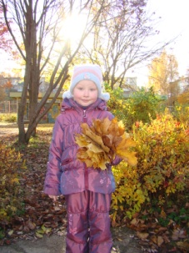
ЗНАКОМЬТЕСЬ: ЭКОЛОГИЧЕСКОЕ ПРОСТРАНСТВО В МБДОУ № 99
Экологическое воспитание и образование детей – чрезвычайно актуальная проблема настоящего времени: только экологическое мировоззрение, экологическая культура ныне живущих людей могут вывести планету и человечество из того катастрофического состояния, в котором мы сейчас пребываем. Экологическое воспитание значимо и с позиций личностного развития ребенка, так как дошкольное детство – это начальный этап формирования личности человека, его ценностной ориентации в окружающем мире. Именно в этот период закладывается позитивное отношение к природе, к “рукотворному миру”, к себе и к окружающим людям.
Эколого – развивающее пространство группы является одним из условий экологического воспитания дошкольников.
Создание развивающей экологической среды в группе и групповом участке – это непрерывный педагогический процесс, который включает организацию “экологических пространств”.
Что же такое “экологическое пространство”? Это территория или зона, занятая объектами природы и имеющее определённое функциональное назначение.
К “экологическим пространствам” относятся уголок природы, опытно – исследовательская лаборатория, зона творчества, огород на окне и т. д.
Внутренняя природная зона: экологическая комната, уголок природы в каждой группе, «Огород на окне», уголок экспериментирования, зоны дидактических игр по экологии
Внешняя природная зона: огород, цветник, «альпийская» горка , экологическая тропа, фитогрядка.

Slide 4
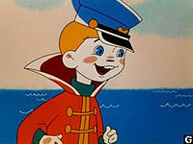
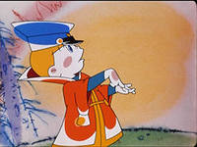
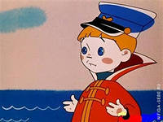
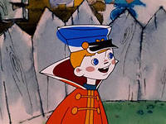
ВРЕДНЫЕ СОВЕТЫ ДЛЯ РОДИТЕЛЕЙ
Если любите природу
И хотите вашим детям
Доказать, что нет прекрасней
Наших рек, лесов полей,
То воскресный день прекрасный
Полежите на диване,
Посмотрите телевизор,
Почитайте детектив.
Ну а если ваши дети
Позовут с собой на речку
Или в лес на свежий воздух,
За водою на родник,
То в ответ им улыбнитесь,
С боку на бок повернитесь,
И зевнув четыре раза,
Отпустите их одних
Если вы пришли на речку
То в нее бросайте мусор:
Банки, палки и бутылки,
Целлофановый пакет
И тогда всем рыбам в речке
Станет весело, и рыбки
Сами прыгнут к вам в кастрюлю –
Будет славная уха.
Эти вредные советы
Запишите, заучите,
Вашим детям расскажите
И знакомым во дворе.
Если этого не сделать,
Даже инопланетяне
Никогда не прилетят к нам –
Будет некуда лететь.
Если на лесной полянке
Вы поставили палатку,
После этого вам надо
Развести большой костер.
И тогда все запылает,
Загорится задымится,
И природа восхитится:
«Что за чудный фейерверк! »
Если взяли вы корзину
И пошли в лес за грибами,
То грибы корчуйте с корнем,
Палкой бейте мухоморы!
И тогда лесным зверушкам
Нечем будет подкрепиться,
Все впадут зимою в спячку
И «Спасибо! » - скажут вам.

Slide 5
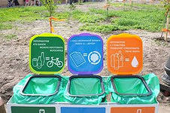
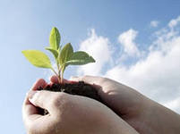
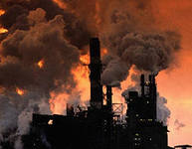
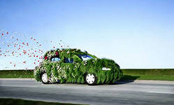
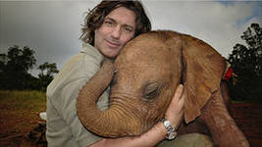
СОХРАНИМ ПРИРОДУ ДЛЯ НАШИХ ДЕТЕЙ…
"Наш мир так же сложен и уязвим, как паутина. Коснитесь одной паутинки, и дрогнут все остальные. А мы не просто касаемся паутины, - мы оставляем в ней зияющие дыры. Растениям и животным некому писать, за них некому заступиться, кроме нас, людей, которые вместе с ними населяют эту планету, но не являются ее собственниками." Джеральд Дарелл

Slide 6
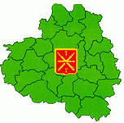
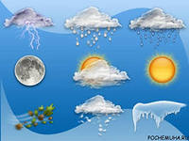
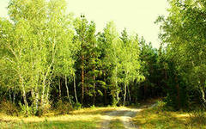
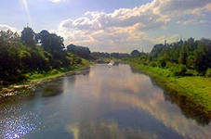
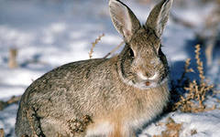
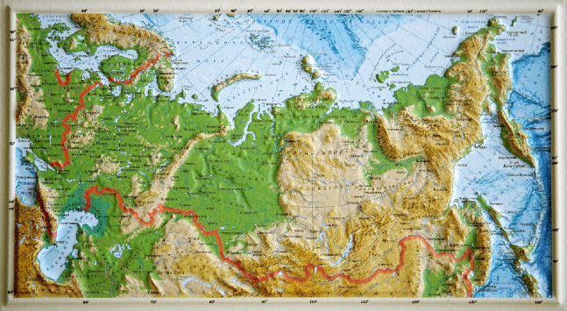
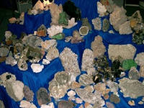
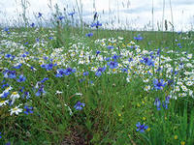
Природа родного края
Климат области умеренно-континентальный, характеризуется умеренно холодной и снежной зимой и теплым летом.
Тульские леса занимают особое место в северной лесостепи Европейской России. Общая занимаемая лесами площадь составляет 395,3 тыс.га
По территории Тульской области протекает более 1600 рек и ручьев общей протяженностью около 11 тыс. км. Наиболее многоводной рекой области является Ока.
Животный мир Тульской области достаточно разнообразен и представлен беспозвоночными и позвоночными животными различных классов, отрядов и видов. Большинство видов животных распределено по территории неравномерно.
По характеру поверхности представляет собой пологоволнистую равнину, пересечённую долинами рек, балками и оврагами. Встречаются карстовые формы рельефа— провальные воронки, котловины, подземные пустоты, пещеры (близ Венева) с длинными ходами, красивыми высокими гротами, покрытыми кальцитовыми натёками. Верхняя точка поверхности — 293 метра , (самая низкая естественная отметка — 108 метров .
На территории Тульской области в настоящее время выявлено 1 432 вида растений.
Разнообразие растительного покрова определяется как ландшафтными особенностями, так и положением области на стыке двух природных зон - зоны лесов и зоны лесостепи.
На территории Тульской области разведаны большие залежи полезных ископаемых различных видов, а также имеются геологические предпосылки обнаружения ряда месторождений минерального сырья

